Slide 1
María Alejandra bolívar ríos
leidi yurany Montoya Isaza
Eliana maría Quiroz Quiroz
katerine Hernández García
ficha 506777

Slide 2
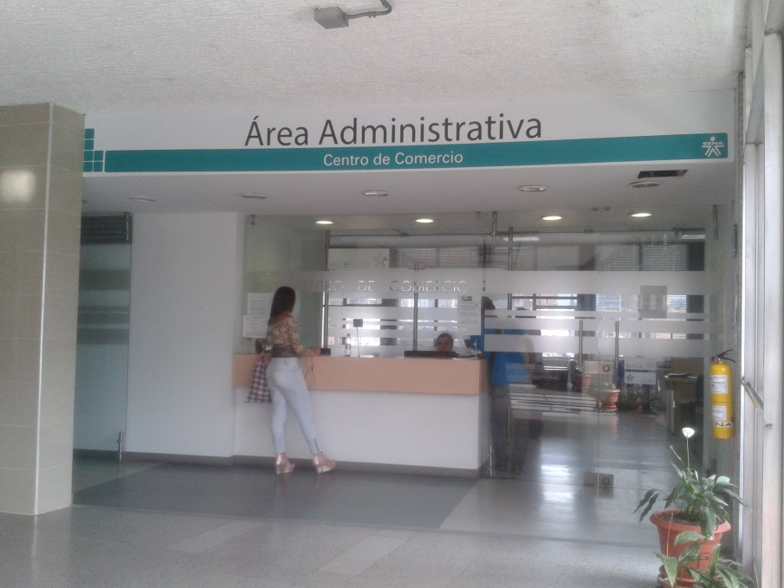
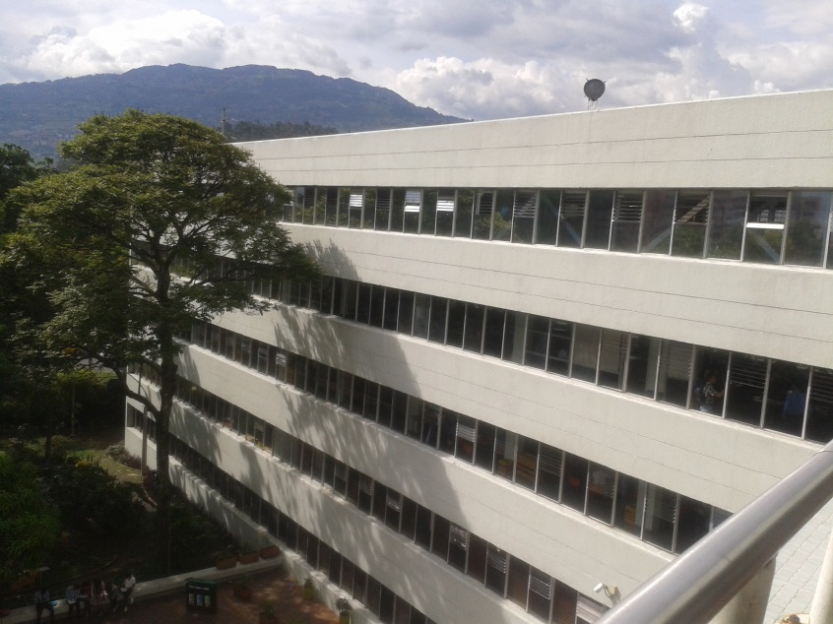
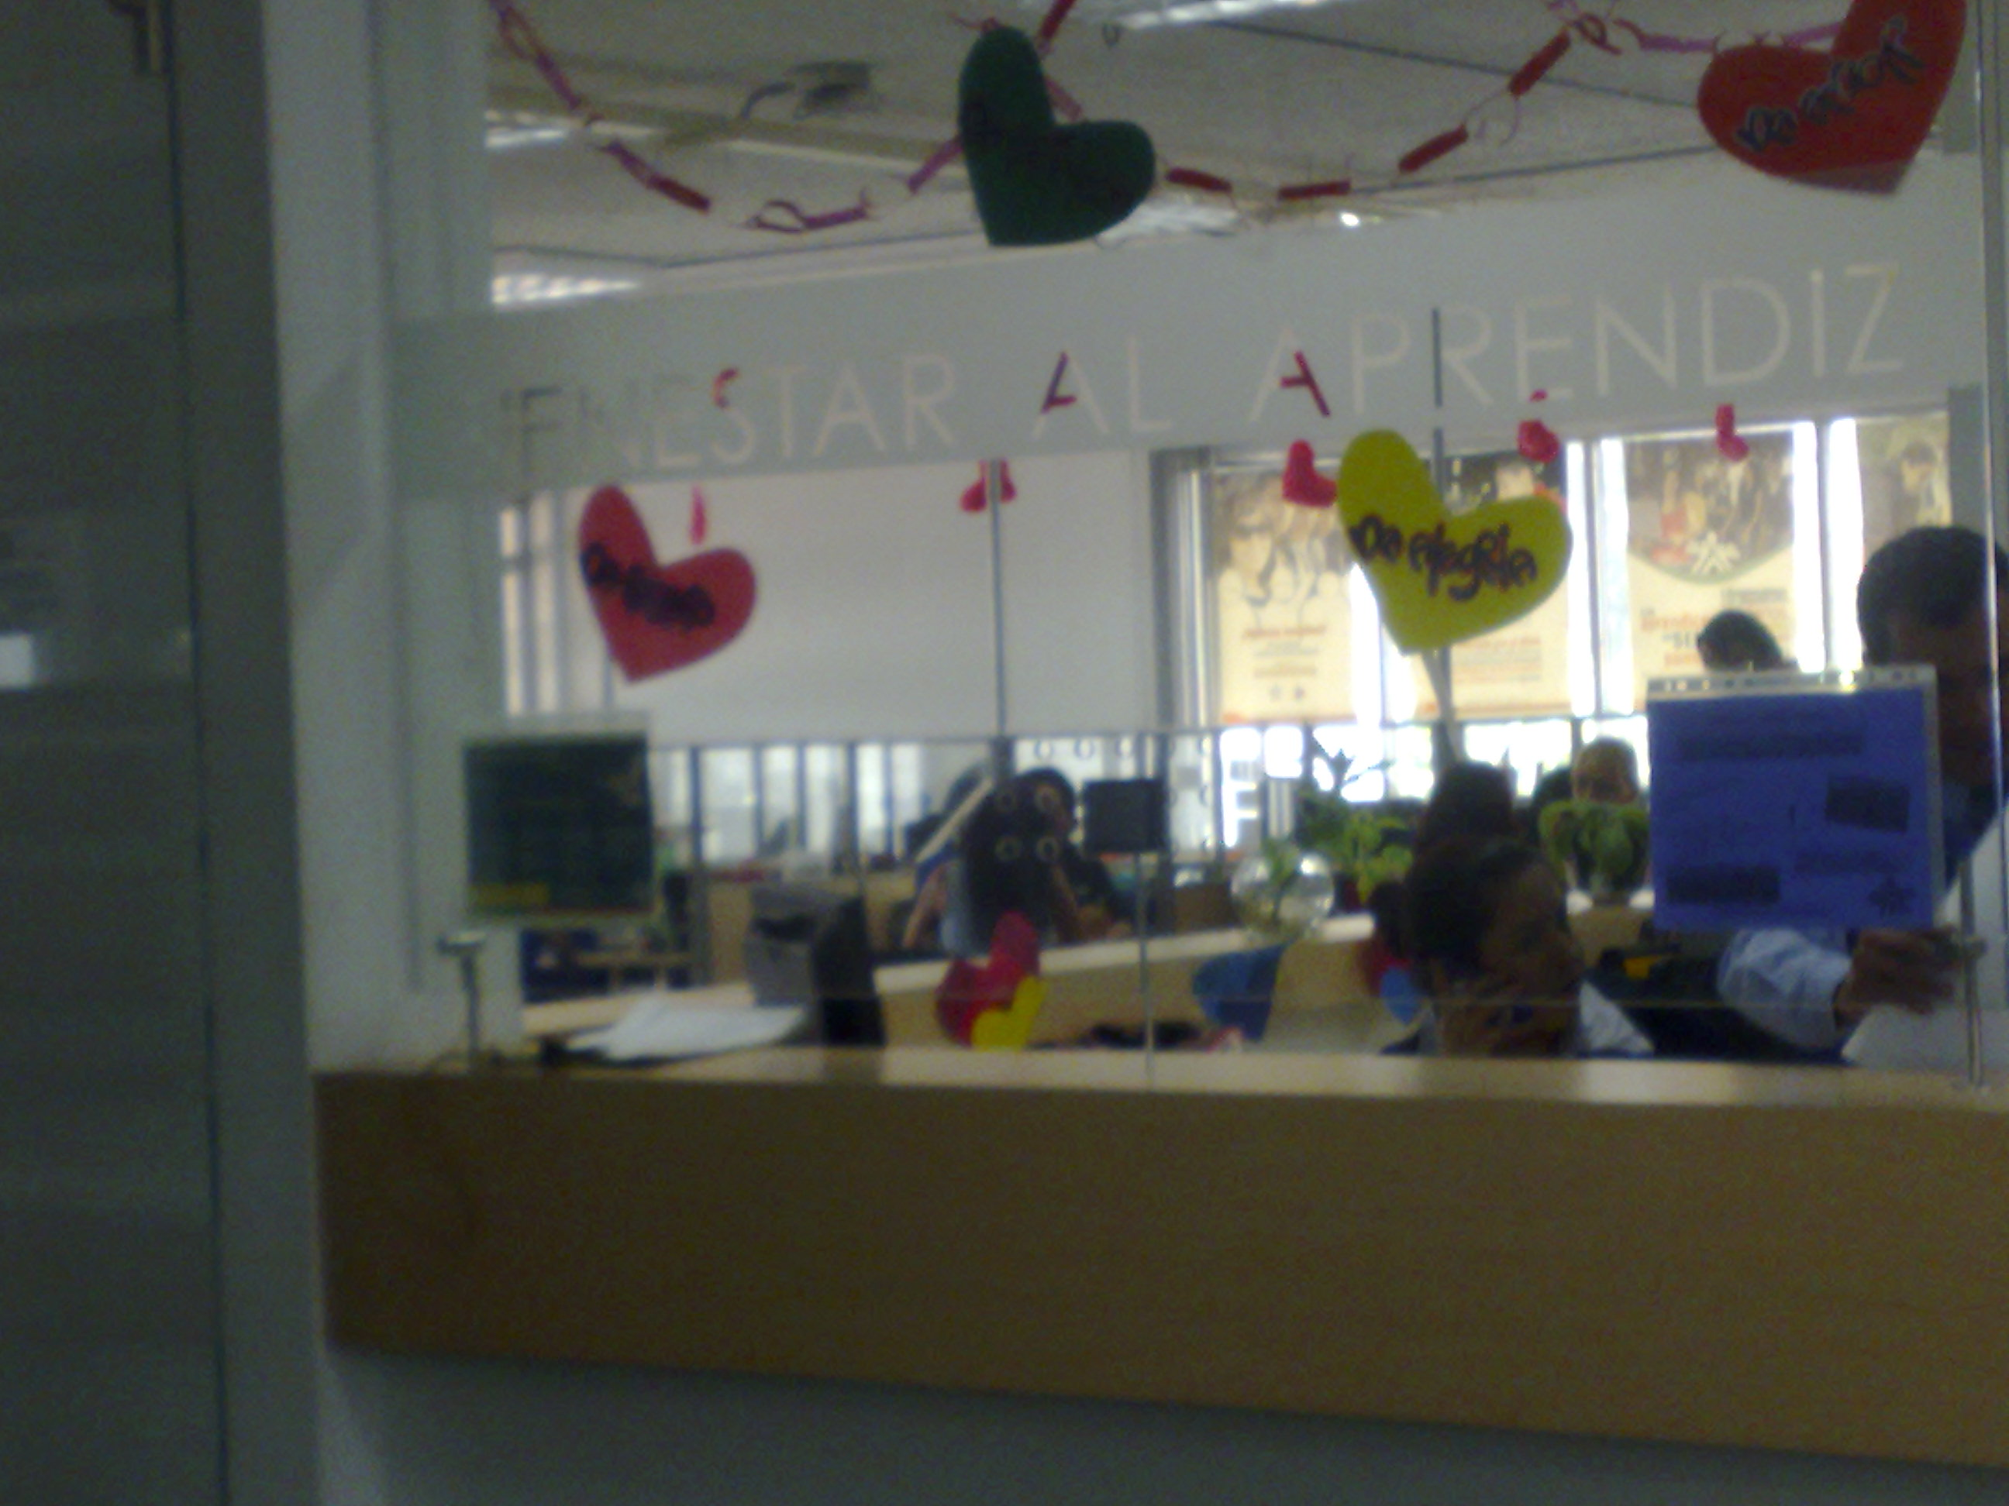
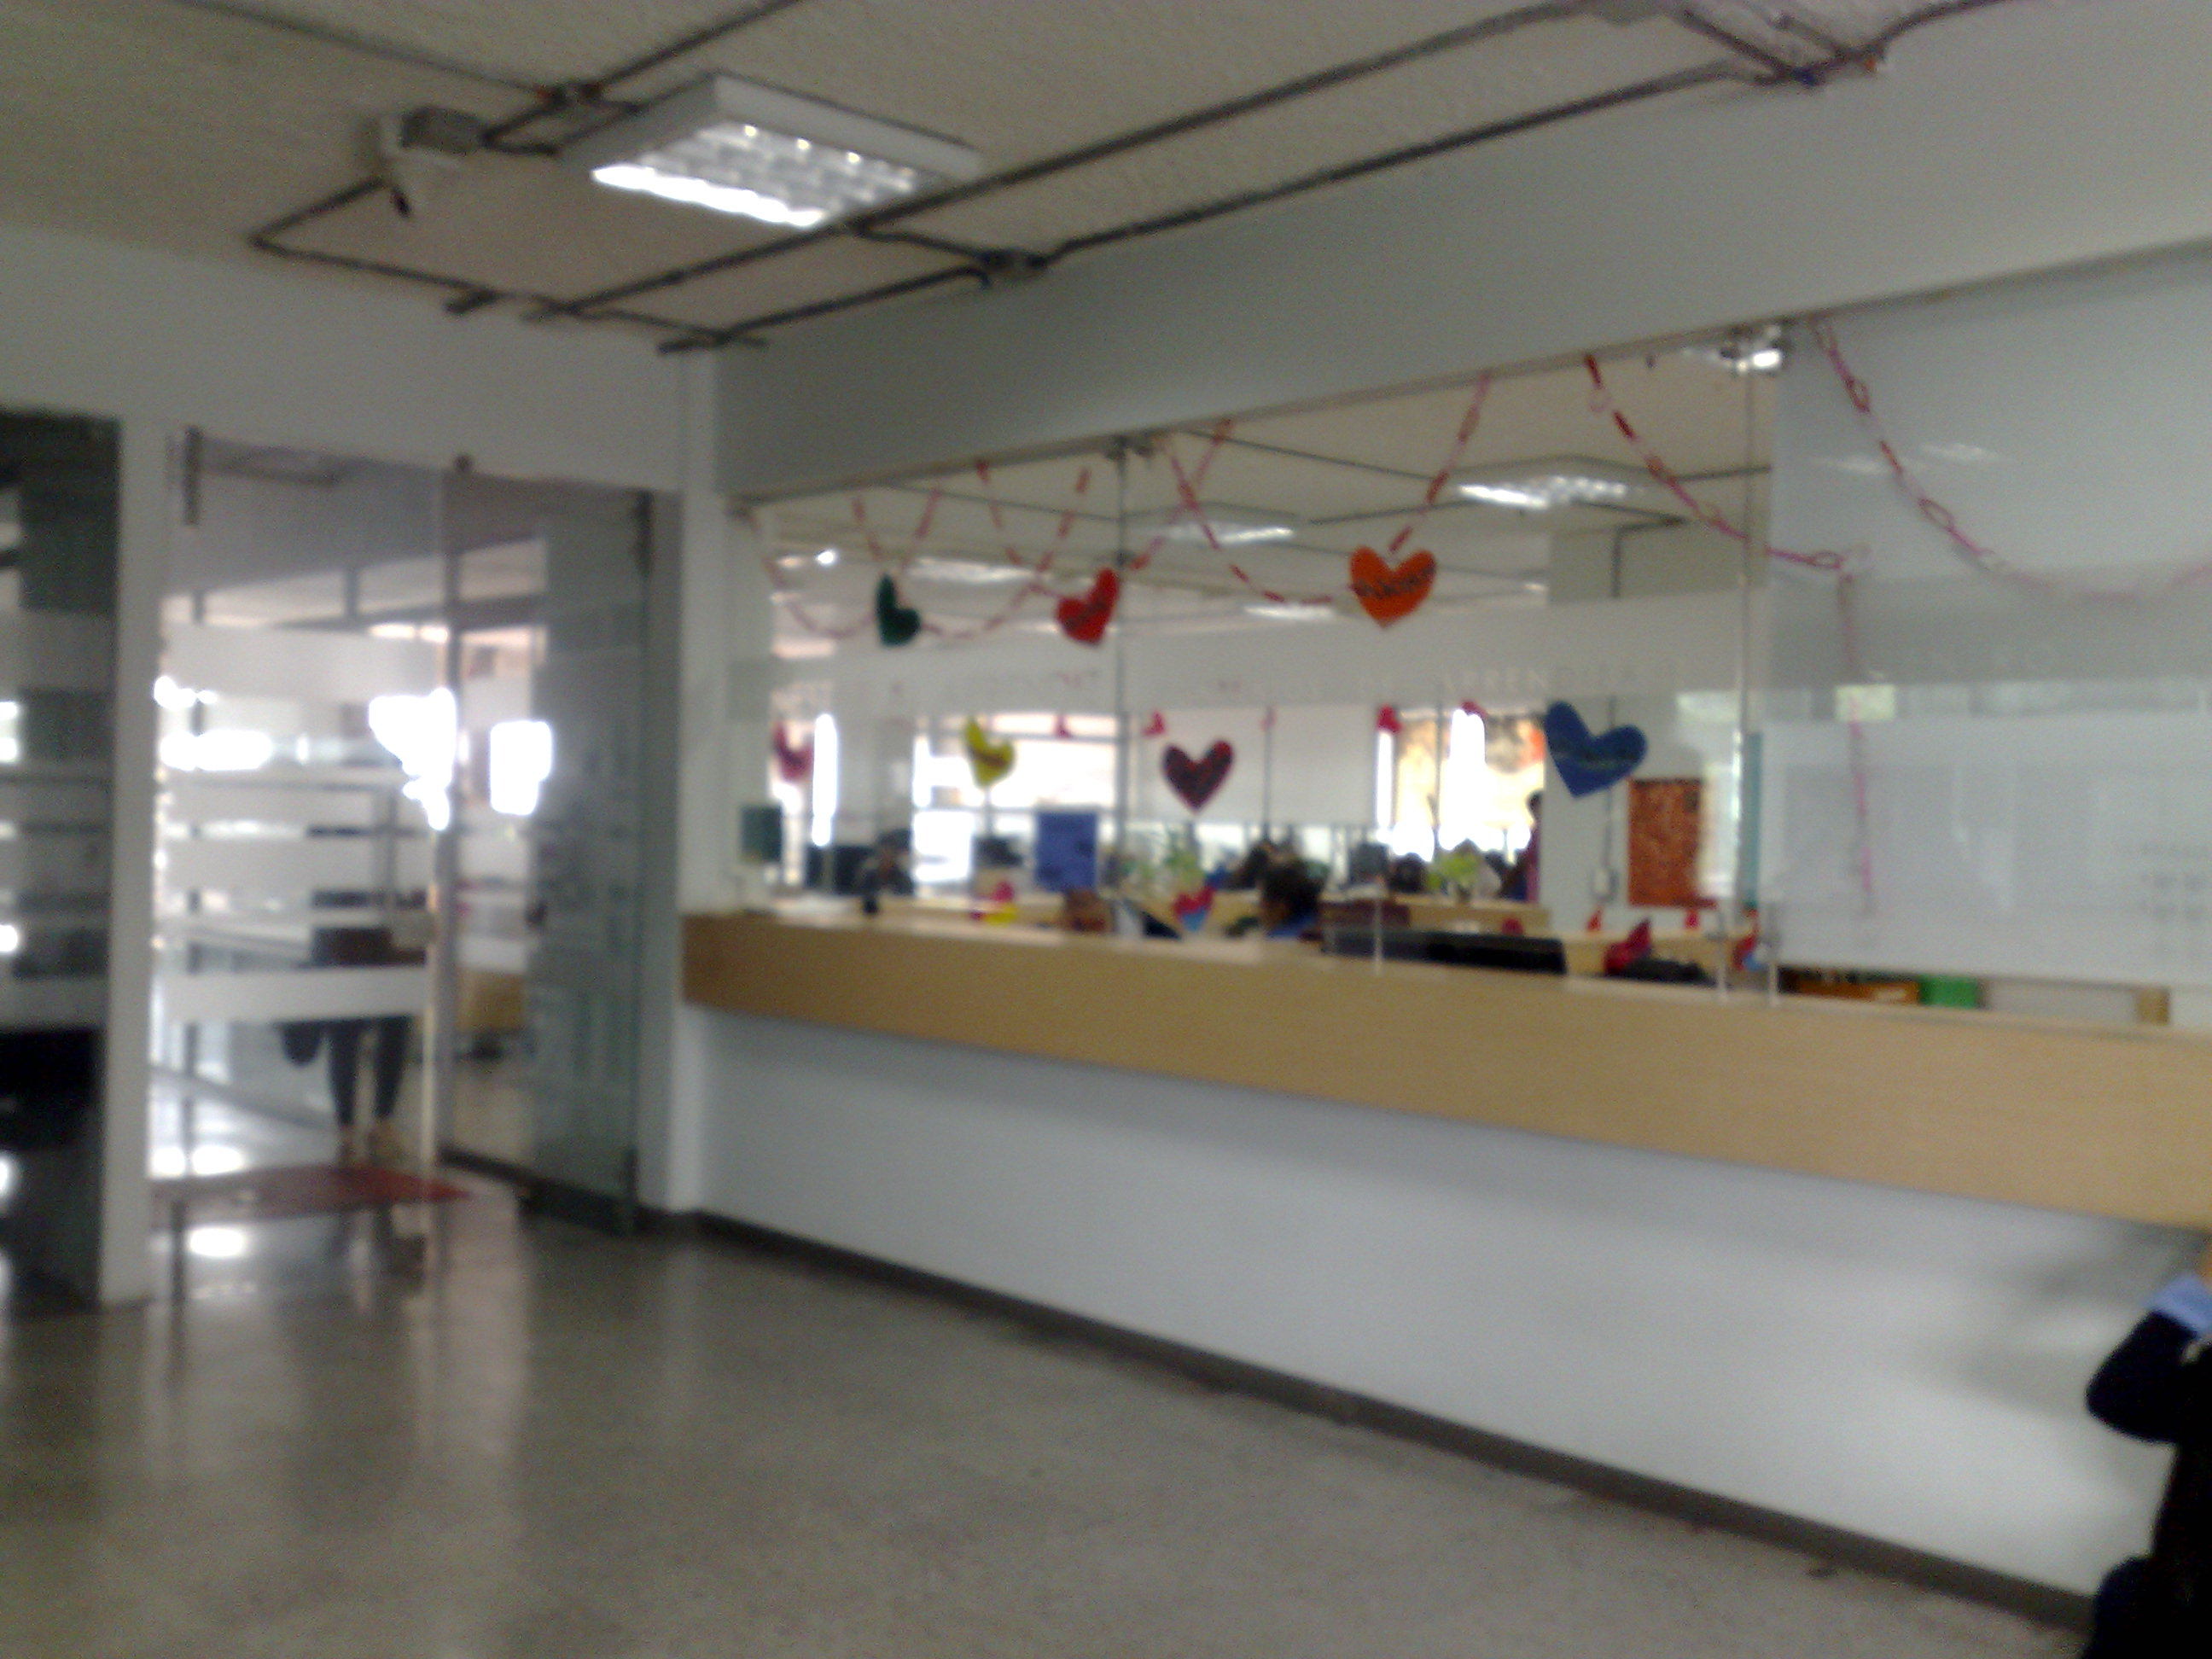
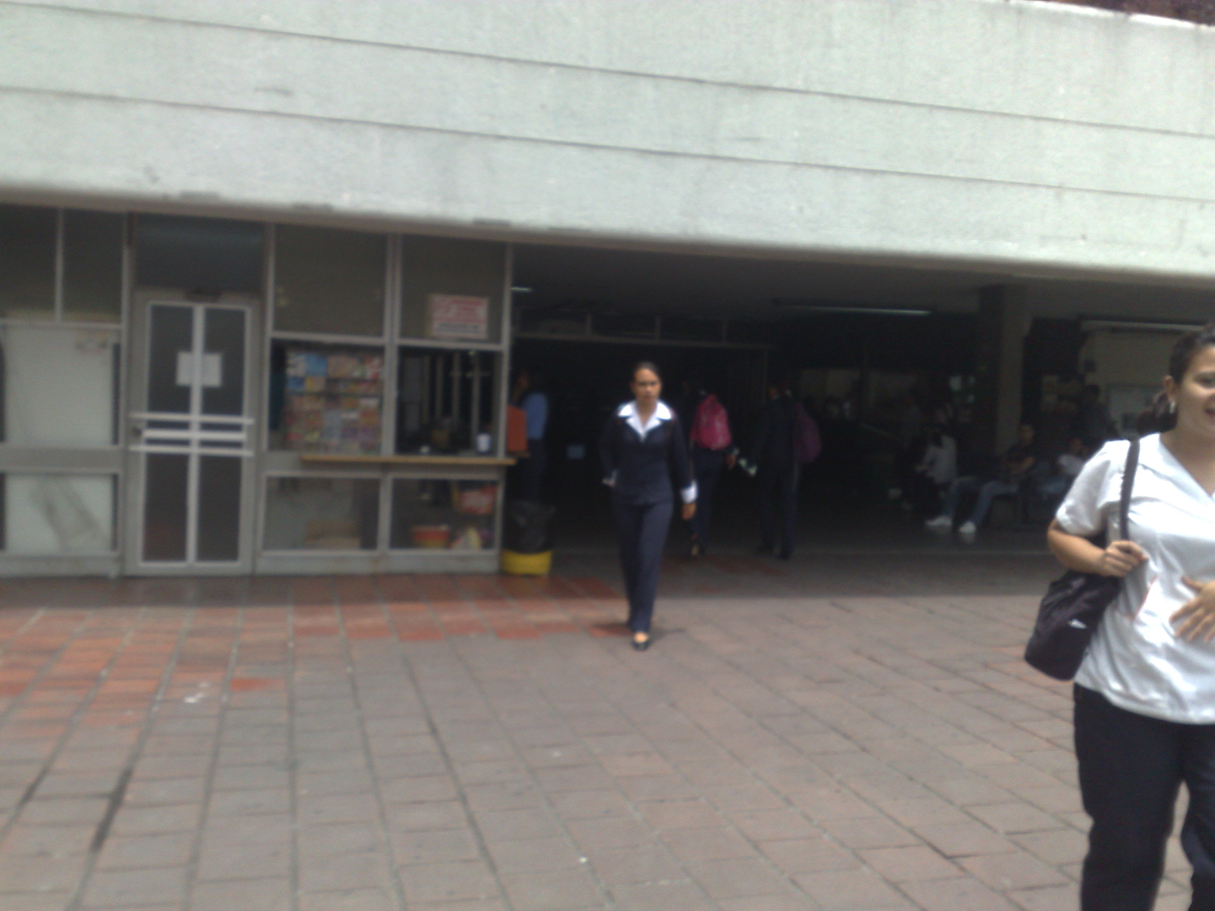

Slide 3
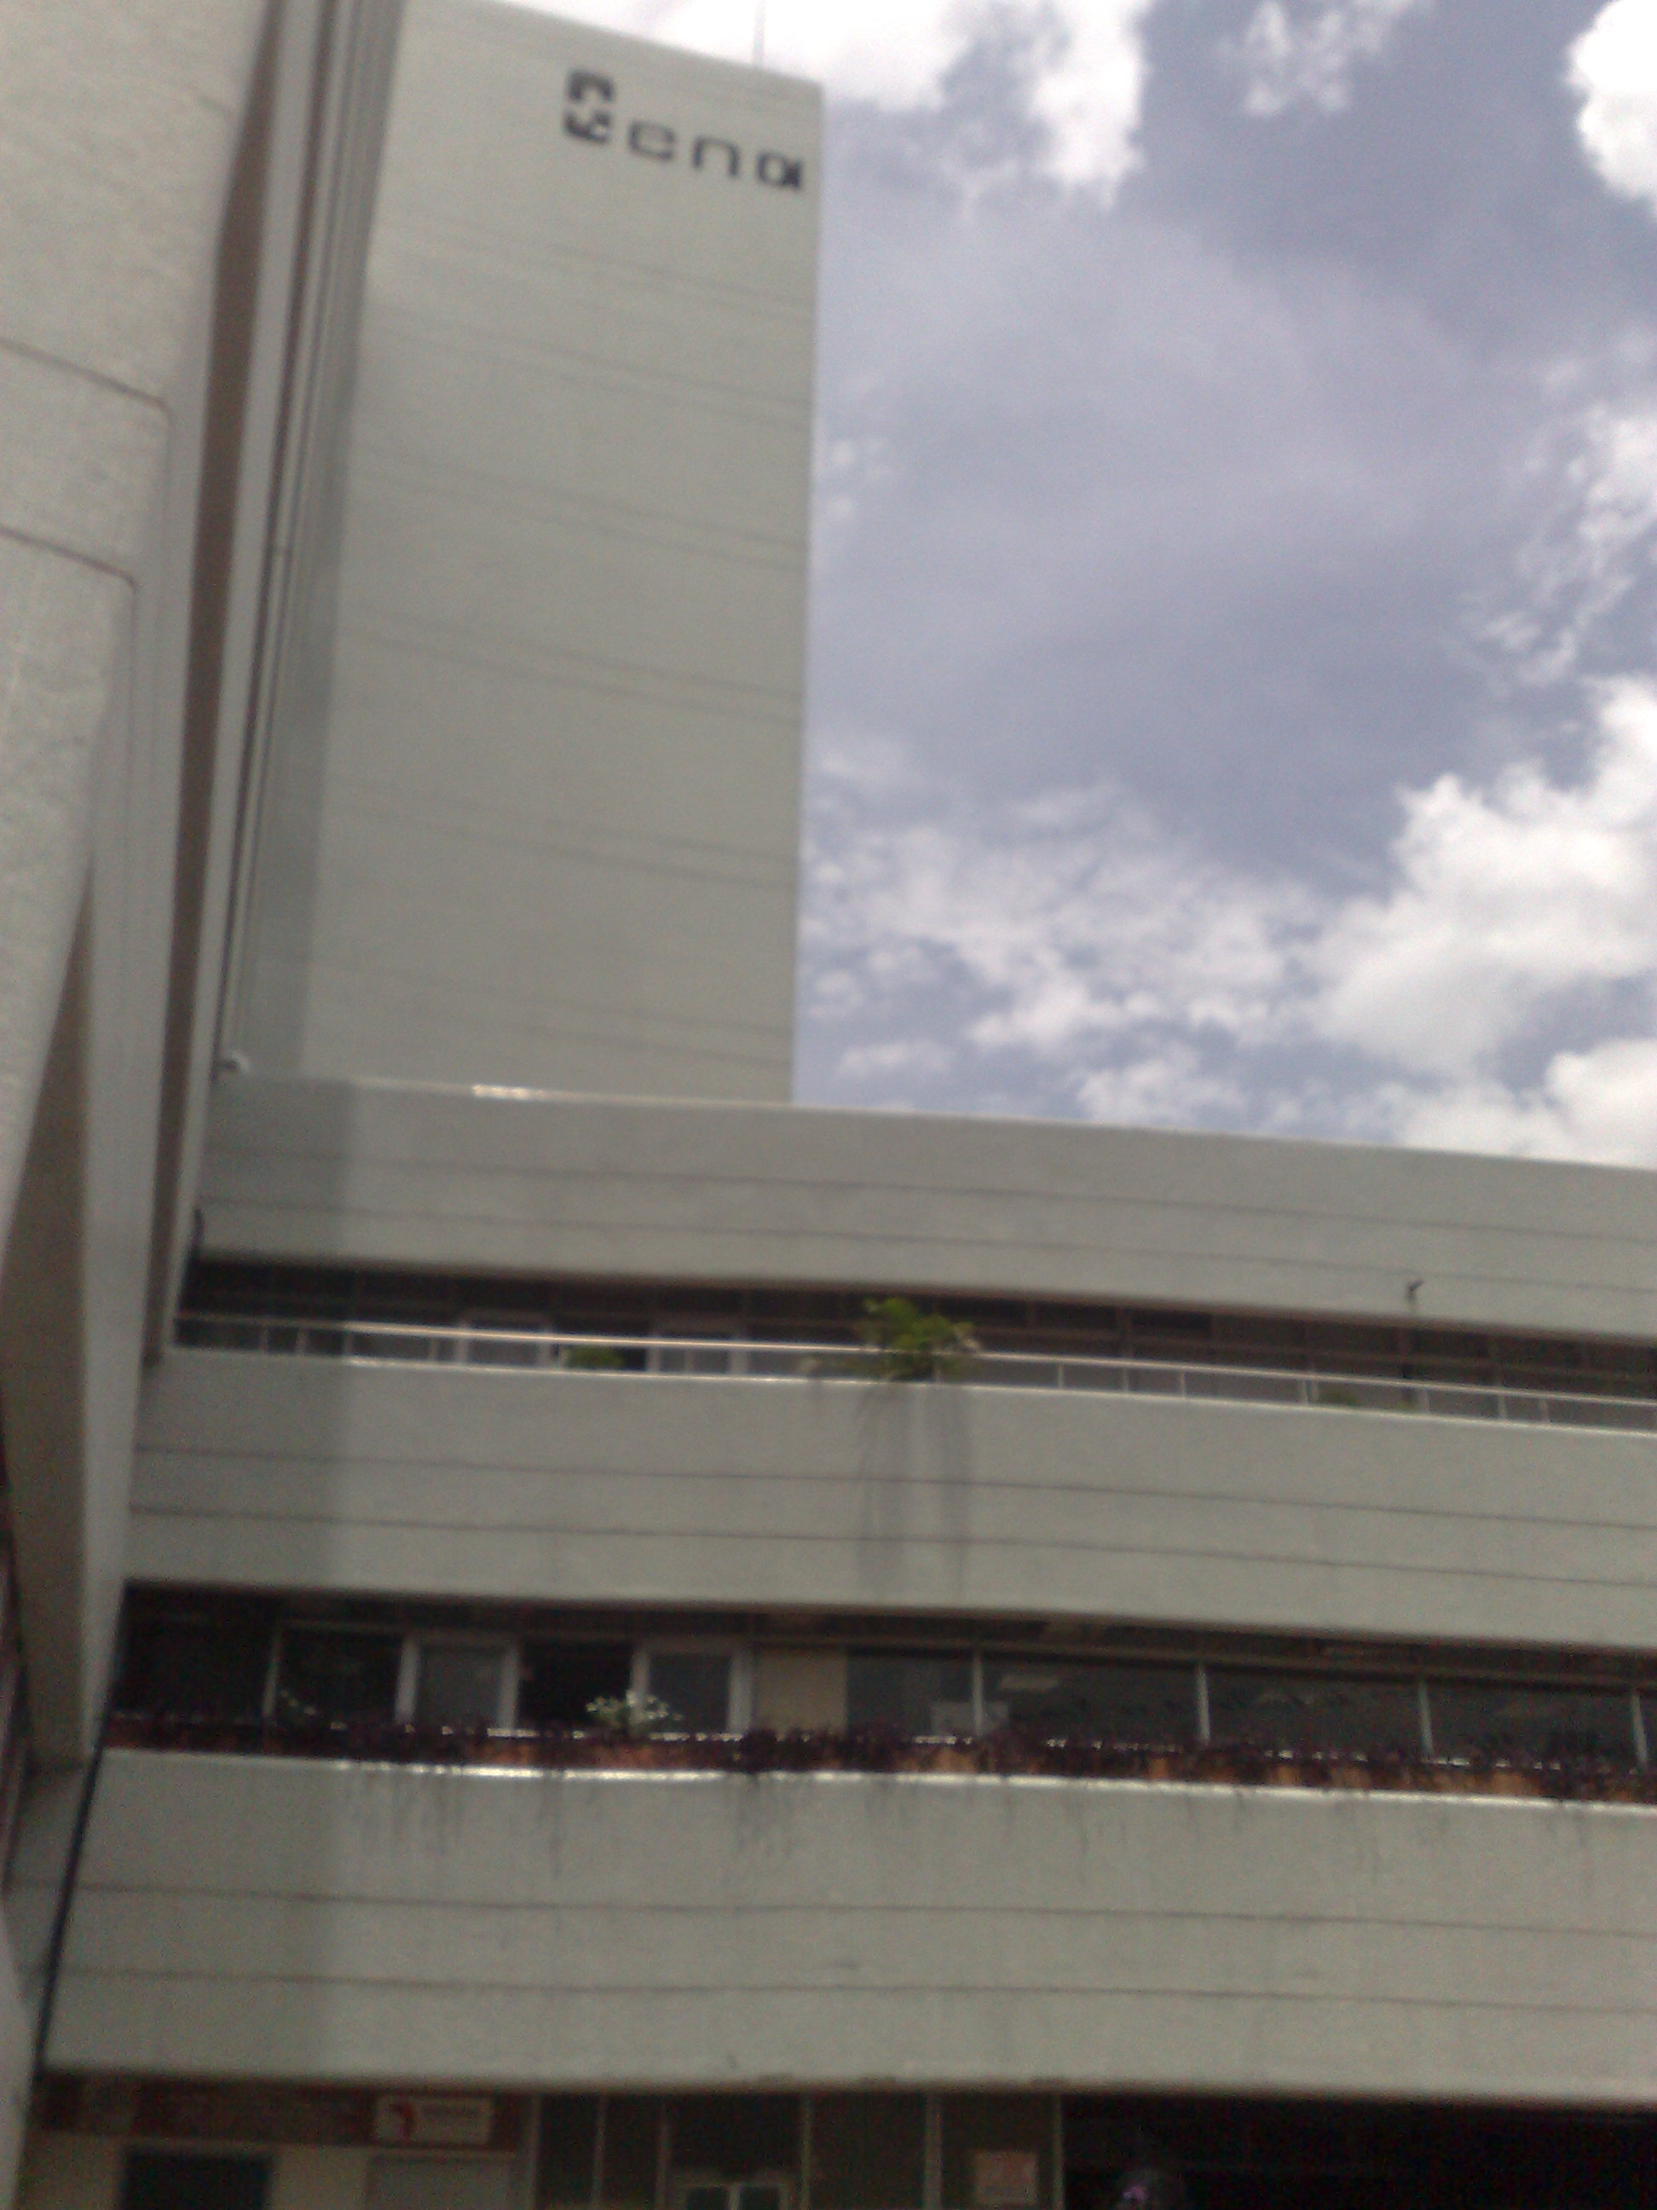
SENA
El Sena se dedica a formar personas integras para el mundo laboral
Es una entidad dirigida por el ministerio de protección social
En bienestar al aprendiz hubieron 3 cargos a los que les realizamos su perfil ocupacional los cuales son:
Psicóloga
Trabajadora social
Psicólogo
En área administrativo realizamos otro cargo el cual fue:
Asistente administrativa

Slide 4
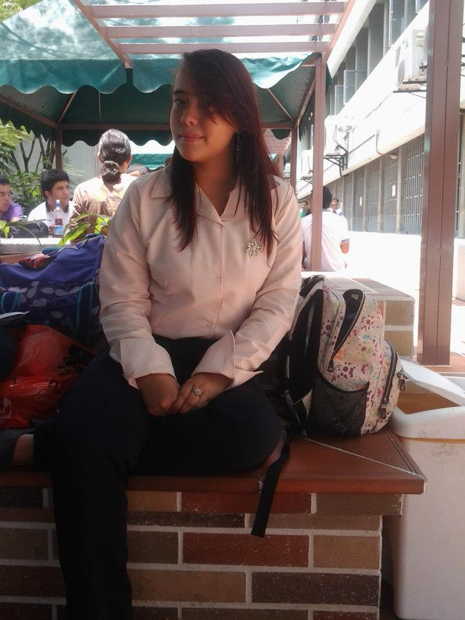
MI EXPERIENCIA
obtuve muy buena atención a pesar del poco tiempo disponible me sentí a gusto con la persona a la que me dirigí y que me permitiera realizar su perfil.
me permitió conocer elementos, formas de trabajo y las maneras en las que se ejercen algunos empleados del Sena, las responsabilidades y valores que le dan a cada uno la verdad quede muy satisfecha con el ejercicio por que aparte de aprender todo lo mencionado aprendí a elaborar u perfil correctamente

Slide 5
MI EXPERIENCIA
Tuve una experiencia muy agradable, la persona que me recibió para realizarle las preguntas es muy amable, respetuosa con el momento que estaba me estaba brindando para dichas preguntas ya que la profesión que ella ejerce como trabajadora social exige mucha responsabilidad y compromiso, se preocupa por el bienestar de los aprendices y/o instructores colaborándoles en lo que este al alcance de ella, ya que esa es una de las funciones en el cargo.

Slide 6
MI EXPERIENCIA
Esta fue muy satisfactoria por que obtuve una atención muy agradable y respetuosa a la hora de realizar el cuestionario antes de realizarlo le pregunte en que momento me podía atender ella muy amablemente me indico la hora y en ese horario fui, me invito a pasar al lugar de su trabajo procedí a realizar el cuestionario pero este lo hice tipo entrevista las respuestas que me daba fueron con mucha información y los demás empleados respondieron las preguntas aleatoriamente; fue una actividad que me gusto mucho hacerla y me gustaría que se repitiera.

Slide 7
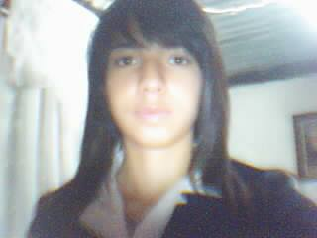
MI EXPERIENCIA
Fue muy grato el conocer persona que me brindaron información sobre su cargo, las funciones y los detalles mas relevantes que se encontraban en el cuestionario, me agrado el haber podido establecer una conversación de tipo profesional puesto que nos brindo un conocimiento mutuo.
La atención fue excelente departe mía y del profesional en cuestión ambos nos sentimos a gusto con el intercambio de preguntas y hubo mucha amabilidad de por medio.
La única dificultad fue por parte mía; el retener tanta información, sin embargo considero que me fue excelente en el proceso y fue una experiencia muy enriquecedora en cuanto al expresarse de una manera indicada y la obtención de un nuevo conocimiento.

